Slide 1
Intézményi önértékelés
Barati Krisztina
2015.11.25.

Slide 2
Az intézményi önértékelés célja
iránymutatás a pedagógiai-szakmai munka
fejlesztéséhez
az intézményi elvárások teljesülésének értékelése alapján a kiemelkedő és fejleszthető területek meghatározása
erre építve fejlesztések tervezése
intézkedési terv készítése
szervezeti és egyéni tanulási programok indítása
újabb önértékelés keretében a változások eredményességének vizsgálata

Slide 3
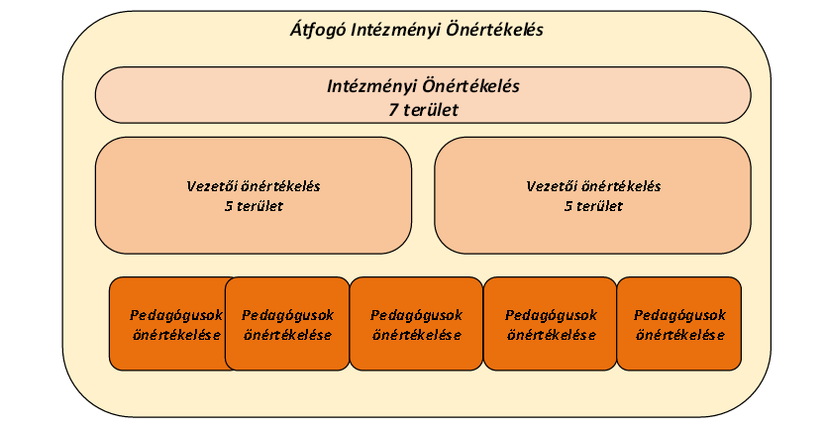

Slide 4
Az önértékelési standard szerkezete
Szint
Elvárások
Módszertan, adatgyűjtő eszközök, eljárások
Területek
Szempontok

Slide 5
Pedagógus
Területek
Pedagógiai módszertani felkészültség
Pedagógiai folyamatok, tevékenységek tervezése és a
megvalósításukhoz kapcsolódó önreflexiók
A tanulás támogatása
A tanuló személyiségének fejlesztése, az egyéni bánásmód érvényesülése, a hátrányos helyzetű, sajátos nevelési igényű vagy beilleszkedési, tanulási, magatartási nehézséggel küzdő gyermek, tanuló többi gyermekkel, tanulóval együtt történő sikeres neveléséhez, oktatásához szükséges megfelelő módszertani felkészültség
A tanulói csoportok, közösségek alakulásának segítése, fejlesztése, esélyteremtés, nyitottság a különböző társadalmi-kulturális sokféleségre, integrációs tevékenység, osztályfőnöki tevékenység
Folyamatok és a tanulók személyiségfejlődésének folyamatos értékelése, elemzése
Kommunikáció és szakmai együttműködés, problémamegoldás
Elkötelezettség és szakmai felelősségvállalás a szakmai fejlődésért

Slide 6
Vezető
Területek
A tanulás és tanítás stratégiai vezetése és operatív irányítása
A változások stratégiai vezetése és operatív irányítása
Önmaga stratégiai vezetése és operatív irányítása
Mások stratégiai vezetése és operatív irányítása
Az intézmény stratégiai vezetése és operatív irányítása

Slide 7
Intézmény
Területek
Pedagógiai folyamatok
Személyiség- és közösségfejlesztés
Eredmények
Belső kapcsolatok, együttműködés, kommunikáció
Az intézmény külső kapcsolatai
A pedagógiai munka feltételei
A NAT-ban megfogalmazott elvárásoknak és a PP-ban megfogalmazott intézményi céloknak való megfelelés

Slide 8
Teendők …
Önértékelési kézikönyv tanulmányozása
Önértékelési csoport létrehozása – intézményvezető – kik legyenek a tagjai?
Önértékelési csoport felkészítése
Nevelőtestület tájékoztatása
Intézményi elvárás-rendszer meghatározása, feltöltése (meglévő dokumentumok + szokások, kialakult intézményi gyakorlatok alapján)
2016-os tanfelügyeleti és minősítési terv ismeretében a pedagógusok önértékelésének megkezdése

Slide 9
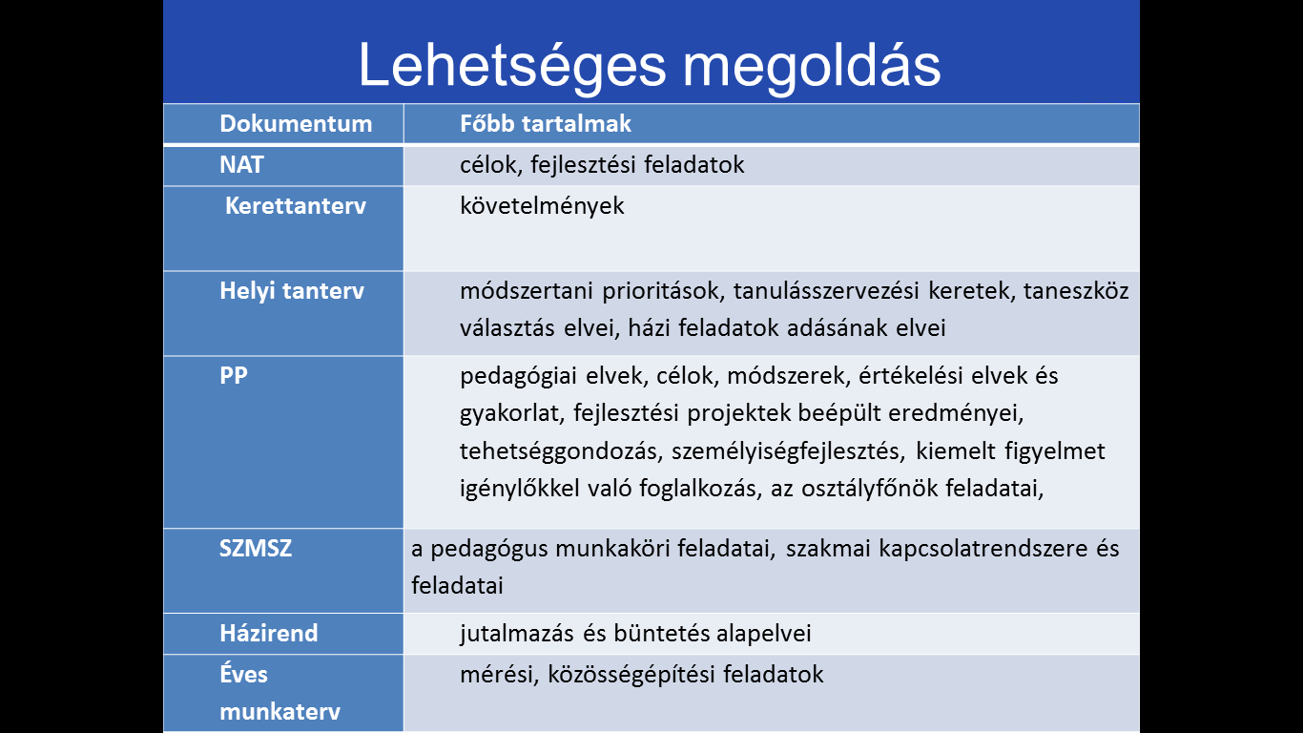

Slide 10
Az önértékelési csoport feladata
önértékelés előkészítése, megtervezése
pedagógusok, partnerek tájékoztatása
öt éves önértékelési program elkészítése
éves önértékelési terv elkészítése
kollégák bevonása, támogatása
az önértékelés minőségbiztosítása (nyomon követése)

Slide 11
Intézményi elvárások kidolgozása
tájékoztató, kézikönyv ismerete
az elvárás-rendszer intézményi értelmezése – önértékelési csoport
az értelmezés bemutatása a nevelőtestületnek – értekezlet / műhelymunkák
véglegesítés, feltöltés

Slide 12
A pedagógus önértékelésének módszertana és eszközei (1.)
Dokumentumelemzés
az előző pedagógusellenőrzés (tanfelügyelet)
és az intézményi önértékelés adott pedagógusra
vonatkozó értékelőlapjai
a tanmenet és az éves tervezés egyéb dokumentumai
óraterv / egyéb foglalkozások terve
napló
tanulói füzetek

Slide 13
Éves tervezés dokumentumai
A tanmenet és az éves tervezés egyéb dokumentumai:
Milyen tervezési módszert használ a pedagógus az éves tervezéshez?
Hogy jelenik meg a tanmenetben a tanulói kompetenciák fejlesztése?
Mennyiben biztosítja a tanmenet a helyi tantervben meghatározott célok megvalósulását?
Hogy kapcsolódik a tanórán kívüli tevékenységek, egyéb foglalkozások tervezése a tanmenethez és a tantervi követelményekhez?
Hogy kapcsolódik a tanórán kívüli tevékenységek, egyéb foglalkozások tervezése a személyiség-és közösségfejlesztési feladatokhoz?
Hogy jelennek meg az éves tervezésben a kiemelt figyelmet érdemlő tanulókkal kapcsolatos feladatok?

Slide 14
Hogyan épít a pedagógus a tervező munka során a tanulók előzetes ismereteire?
Hogy jelenik meg a fogalmak egymásra épülése az éves tervezés dokumentumaiban?
Hogy jelenik meg az egyéni fejlesztési tervben a fejlesztés-központúság?
Hogy jelennek meg a tanmenetben az egyéni tanulói igényeknek megfelelő folyamatok?
Mennyiben felelnek meg a célkitűzéseknek a tervezett értékelési eszközök?
Tartalmazza-e a tanmenet a céloknak megfelelő tanulási eszközöket? (Tankönyv, munkafüzet, e-eszközök.)
Milyen elemeket tartalmaz az osztályfőnöki munka éves tervezése? Azok hogyan kapcsolódnak az intézmény nevelési céljaihoz?
Notes:
Hogyan épít a pedagógus a tervező munka során a tanulók előzetes ismereteire?
Hogy jelenik meg a fogalmak egymásra épülése az éves tervezés dokumentumaiban?
Hogy jelenik meg az egyéni fejlesztési tervben a fejlesztés-központúság?
Hogy jelennek meg a tanmenetben az egyéni tanulói igényeknek megfelelő folyamatok?
Mennyiben felelnek meg a célkitűzéseknek a tervezett értékelési eszközök?
Tartalmazza-e a tanmenet a céloknak megfelelő tanulási eszközöket? (Tankönyv, munkafüzet, e-eszközök.)
Milyen elemeket tartalmaz az osztályfőnöki munka éves tervezése? Azok
hogyan kapcsolódnak az intézmény nevelési céljaihoz?

Slide 15
Óraterv
Milyen módszert használ a pedagógus az órai/foglalkozás tervezéséhez?
A tervben szereplő tartalmi elemek megfelelnek-e a szaktárgyhoz kapcsolódó korszerű szaktudományos ismereteknek?
Hogy jelennek meg a tervezésben a tantárgyi belső és külső kapcsolódások?
A feladatok, célkitűzések teljesülését hogyan segítik a tervezett módszerek, tanulásszervezési eljárások és az óra/foglalkozás felépítése?
A célkitűzés mennyiben támogatja a megszerzett tudás alkalmazását?
Az órák/foglalkozások tervezésénél hogy érvényesül a cél–tananyag–eszköz koherenciája?
Milyen módon jelennek meg az egyéni tanulói igények az órák/foglalkozások tervezésében?

Slide 16
Óraterv
Mennyire támogatja a terv a tanulói együttműködést, szociális tanulást?
Milyen módon jelennek meg a tervben a közösségfejlesztés, személyiségfejlesztés feladatai?
Mennyiben felelnek meg a célkitűzéseknek a tervezett értékelési eszközök?
A tanórán kívüli tervezés tartalma mennyire áll összhangban az adott tanulócsoport életkori sajátosságaival?
A tanórán kívüli foglalkozástervek hogyan kapcsolódnak az intézmény éves munkatervéhez, célkitűzéseihez? (Intézményi és nevelési célokhoz, nevelési területhez, tudásterületekhez, intézményi innovációhoz.)
Óraterveibe épít-e alternatív módszertani és/vagy tartalmi megoldásokat?

Slide 17
Napló
Hogyan követi a napló szerinti haladás a tanmenet éves tervezését?
Hogyan követi a beírt érdemjegyek száma a pedagógiai program értékelési elveit?
Mennyire fegyelmezett a napló adminisztrációja? (Naprakész naplóvezetés, bejegyzések, feljegyzések.)

Slide 18
Tanulói füzetek
Hogy követhető a tanulók munkájából a tananyagban való haladás? (Rendszeresség.)
Hogy követhető a tanulói egyéni munka (órai vagy otthoni) hibáinak javítása?
A tanulói füzetek tartalma összhangban van-e az éves tervezés dokumentumaival és a helyi tanterv követelményeivel?
A tanulói füzetekben a szakszerű fogalomhasználat nyomon követhető-e?
A tanulói produktumokban megjelennek-e más tantárgyak kapcsolódó elemei is?
A tanulói füzetekben nyomon követhetőek-e az alkalmazható tudás fejlesztésére vonatkozó törekvések?
Nyomon követhető-e az egyéni tanulói igényeknek megfelelő pedagógiai munka a tanulói produktumokban?

Slide 19
A pedagógus önértékelésének módszertana és eszközei (2.)
2. Megfigyelés
óra/ foglalkozáslátogatás (2 óra) + megbeszélés
(+1 kolléga részt vehet)
3. Interjúk
a pedagógussal
az intézményvezetővel / vezetővel
4. Kérdőíves felmérés (informatikai rendszer támogatja)
pedagógus önértékelő kérdőíve + egyéb információ
szülői kérdőív (intézmény által kijelölt)
munkatársi kérdőív (intézmény által kijelölt)
tanulói kérdőív (középiskolában)

Slide 20
Megfigyelési szempontok
Hogy határozta meg a pedagógus az óra/foglalkozás célját és hogy sikerült azt a tanulókkal tudatosítani?
Mennyiben támogatták az elvégzett feladatok és az alkalmazott módszerek a cél elérését?
A választott módszerek, tanulásszervezési eljárások mennyire illeszkedtek az óra/foglalkozás tartalmához, az elvégzett feladatokhoz?
Mennyiben feleltek meg a használt módszerek, tanulásszervezési eljárások a szaktárgyhoz kapcsolódó korszerű tudományos ismereteknek?
Mennyiben feleletek meg a használt módszerek, tanulásszervezési eljárások az intézmény által preferált módszertannak? (Amennyiben van ilyen, például IKT-módszerek, projektmódszer, kooperatív technikák)
Mennyire szakszerű a pedagógus órai fogalomhasználata, mennyire támogatja a tanulókban az új fogalmak kialakítását és a korábbiak elmélyítését?

Slide 21
Megfigyelési szempontok
Milyen mértékben sikerült a tanulókat bevonni a foglalkozás menetébe, aktivitásukat fokozni?
Milyen motivációs eszközöket alkalmazott a pedagógus az órán/foglalkozáson?
Hogy jelent meg a kiemelt figyelmet igénylő tanulókkal való foglalkozás az órán/foglalkozáson?
Hogy jelent meg a személyiségfejlesztés az órán/foglalkozáson? Milyen eszközök segítették ezt?
A pedagógus mennyire vette figyelembe az egyéni képességek közötti különbözőségeket?
Mennyire tükröződött a szokásrend a tanórán/foglalkozáson a tanulók magatartásában?
Hogy jelent meg a közösségfejlesztés az órán? Milyen eszközök segítették?
Milyen módon valósult meg az órán a tanulók együttműködése, egymástól való tanulása?

Slide 22
Megfigyelési szempontok
Hogyan segítette a pedagógus az önálló tanulást?
A vezető, irányító, segítő szerep mennyire volt indokolt az egyes munkafolyamatokban?
Mennyire volt előkészített a házi feladat?
Hogyan történt a tanulók, tanulói produktumok (szóbeli és írásbeli) értékelése?
Hogy jelent meg a tanulók önértékelése?
Milyen volt a pedagógus stílusa?
Mennyire volt érthető a pedagógus kommunikációja?
Mennyire feleltek meg a pedagógus reakciói az egyes pedagógiai szituációknak?
Mennyire volt reflektív a pedagógus?
Reálisan értékelte-e a pedagógus az egyes pedagógiai szituációkban mutatott reakcióit az óramegbeszélésen?
Képes volt-e a pedagógus az óra céljai teljesülésének, az alkalmazott módszerek megfelelőségének utólagos megítélésére?

Slide 23
A pedagógus önértékelésének folyamata (1.)
Az éves önértékelési terv alapján:
- a támogató kollégák egyeztetnek az érintett pedagógussal
- meghatározzák a partnerek körét (pl. vezető, szülők, kollégák)
2. Az érintett partnerek, pedagógus tájékoztatása
3. Kérdőíves felmérések – online
4. Dokumentumelemzés

Slide 24
A pedagógus önértékelésének folyamata (2.)
5. Interjútervek készítése
Interjúk lefolytatása
6. 2 óra/ foglalkozás látogatás
7. Jegyzőkönyvek rögzítése
8. Az önértékelő pedagógus – a rögzített tapasztalatok alapján – 0-3 skálán értékel (kiemelkedő és fejleszthető területek megjelölése)
9. Két évre szóló önfejlesztési terv elkészítése
(Informatikai felület – folyamatos feltöltés)

Slide 25
N. é.: nem szerezhető információ az adott indikátorban leírt viselkedésről.
0 = nem jellemző: a pedagógus munkájában az indikátorral leírt elvárt viselkedés nem jelenik meg, hiányzik.
1 = kevéssé jellemző: a pedagógus munkájában az adott indikátorban leírt viselkedés megjelenése esetleges, a pedagógus reflexiói alapján kevéssé tudatos.
2 = többnyire jellemző: a pedagógus munkájában az adott indikátorban leírt viselkedés megjelenése kimutatható, a pedagógus reflexiója alapján tudatos, de nem következetes.
3 = jellemző: a pedagógus munkájában az adott indikátorban leírt viselkedés megjelenése következetes, állandó, és alkalmazása a pedagógus reflexiói alapján tudatos és magas színvonalú.

Slide 26
Köszönöm megtisztelő figyelmüket!

